Slide 1



PHÒNG GIÁO DỤC – ĐÀO TẠO QUẬN 5
TRƯỜNG TIỂU HỌC TRẦN BÌNH TRỌNG
Môn: TẬP ĐỌC
Tuần: 6
Bài: CHỊ EM TÔI
Giáo viên: Ñoaøn Thò Thuùy Vaân

Slide 2

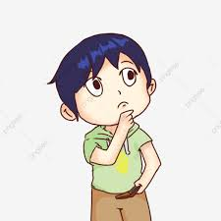
Kiểm tra bài cũ
Nỗi dằn vặt của An – đrây - ca

Slide 3

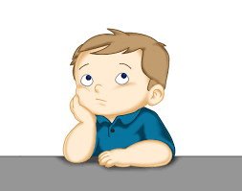
Đọc đoạn 1 và trả lời câu hỏi: An – đrây – ca đã làm gì trên đường đi mua thuốc cho ông?

Slide 4
Đọc đoạn 2 và trả lời câu hỏi: An – đrây – ca là một cậu bé như thế nào?

Slide 5
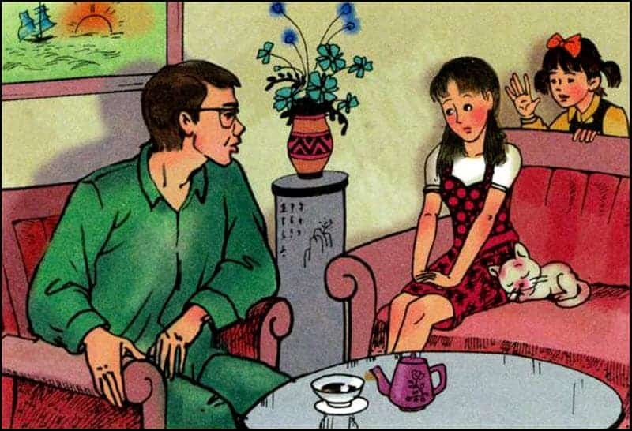

Slide 6

Tập đọc
Chị em tôi
Theo Liên Hương

Slide 7

HOẠT ĐỘNG 1
LUYỆN ĐỌC

Slide 8

Tập đọc
Chị em tôi
Bài tập đọc gồm ….. đoạn:
- Đoạn 1: Từ đầu….tặc lưỡi cho qua.
Đoạn 2: Tiếp theo… nên người.
Đoạn 3: Phần còn lại.
3

Slide 9
Tập đọc
Chị em tôi
Luyện đọc | Tìm hiểu bài
LĐC
CT

Slide 10
Tập đọc
Chị em tôi
Luyện đọc câu:
Thỉnh thoảng, hai chị em lại cười phá lên khi nhắc lại chuyện nó rủ bạn vào rạp chiếu bóng chọc tức tôi, làm cho tôi tỉnh ngộ.

Slide 11

Tập đọc
Chị em tôi
Luyện đọc nhóm đôi

Slide 12

HOẠT ĐỘNG 2
TÌM HIỂU BÀI

Slide 13

Đọc thầm đoạn 1 và trả lời các câu hỏi sau:

Slide 14

Tập đọc
Chị em tôi
Cô chị đã xin phép ba đi đâu?
Cô chị đã xin phép ba đi học nhóm

Slide 15
Tập đọc
Chị em tôi
Cô có đi học nhóm thật không? Em đoán xem cô đi đâu?
Cô không đi học nhóm mà đi xem phim với bạn

Slide 16

Tập đọc
Chị em tôi
Cô nói dối ba như vậy đã nhiều lần chưa? Vì sao cô lại nói dối được nhiều lần như vậy?
Cô đã nói dối ba rất nhiều lần nhưng ba không nghi ngờ vẫn tin tưởng cô

Slide 17


Tập đọc
Chị em tôi
Vì sao mỗi lần nói dối, cô chị lại thấy ân hận?
Vì cô biết mình đã phụ lòng tin của ba

Slide 18
Đọc thầm đoạn 2 và trả lời các câu hỏi sau:

Slide 19
Tập đọc
Chị em tôi
Cô em đã làm gì để chị mình thôi nói dối?

Slide 20
Đọc thầm đoạn 3 và trả lời các câu hỏi sau:

Slide 21

Tập đọc
Chị em tôi
Vì sao cách làm của cô em giúp cô chị tỉnh ngộ?

Slide 22
Tập đọc
Chị em tôi
Cô chị đã thay đổi như thế nào?
Cô chị không bao giờ nói dối nữa

Slide 23

Tập đọc
Chị em tôi
Câu chuyện muốn nói với các em điều gì?

Slide 24
Tập đọc
Chị em tôi
Ý chính:Câu chuyện khuyên chúng ta không nên nói dối. Nói dối là một đức tính xấu làm mất lòng tin, lòng tôn trọng của mọi người đối với mình.

Slide 25


HOẠT ĐỘNG 3
ĐỌC DIỄN CẢM

Slide 26
Tập đọc
Chị em tôi
Hai chị em về đến nhà, tôi mắng em gái dám nói dối ba bỏ học đi chơi, không chịu khó học hành. Nhưng đáp lại sự giận dữ của tôi, nó chỉ thủng thẳng:
Em đi tập văn nghệ.
Mày tập văn nghệ ở rạp chiếu bóng à?
Nó cười, giả bộ ngây thơ:
Ủa chị cũng ở đó sao? Hồi nãy chị bảo đi học nhóm mà !
Tôi sững sờ, đứng im như phỗng. Ngước nhìn ba, tôi đợi một trận cuồng phong. Nhưng ba tôi chỉ buồn rầu bảo:
- Các con ráng bảo ban nhau mà học cho nên người.

Slide 27
DẶN DÒ
Đọc lại bài và ý chính của bài
Chuẩn bị bài “ Trung thu độc lập” /66 SGK

Slide 28

Kính chúc quý thầy cô và các em nhiều sức khỏe!

